Slide 1
Geomorfološki motivi
def. Reljef podrazumeva sve oblike na Zemljinoj površi koji su nastali pod dejstvom endogenih i egzogenih sila.
Razlikuju se dve osnovne vrste reljefa:
-udubljenja;
-uzvišenja.
Geomorfološki motivi:
planine, vulkani, klisure, kanjoni, pećine, obale i ostrva.
Geomorfologija - deo fizičke geografije koja se bavi proučavanjem oblika reljefa.

Slide 2
1.Planine
def. Planina je uzvišenje na Zemljinoj površini nastalo kao rezultat ktivnosti Zemljine kore koje se vidno ističe u odnosu na okolni niži i zaravnjeni teren.
Prema visini, planine se dele na:
-niske (do 1.000m);
-gromadne (1.000-2.000m);
-vulkanske (preko 2.000m).
Prema poreklu, planine se dele na:
-venačne;
-gromadne;
-vulkanske.

Slide 3
Podela planina po genetskom tipu
Venacne ili nabrane planine –imaju pravac pruzanja koji se poklapa sa pravcem pruzanja slojeva ,a u zavisnosti od strane sa koje je dolazio potisak.
Rasedne ili gromadne planine nemaju strogo odredjen pravac pruzanja, a oivicene su rasednim oblicima duz kojih se cesto javljaju termomineralni izvori.

Slide 4
Vulkanske planine,ugasenih i zivih vulkana,turisticki su veoma privlacne.Nastale su i nastaju nagomilavanjem cvrste vulkanske lave,koja gradi vulkanske kupe sa brojnim i raznovrsnim pratecim oblicima ocvrsle lave.

Slide 5
Najatraktivnije i najposećenije planine na svetu: Alpi u Evropi i Stenovite Planine u SAD;
U Našoj zemlji: Zlatibor , Kopaonik, Tara, Maljen sa Divčibarama, Stara Planina i druge;

Slide 6
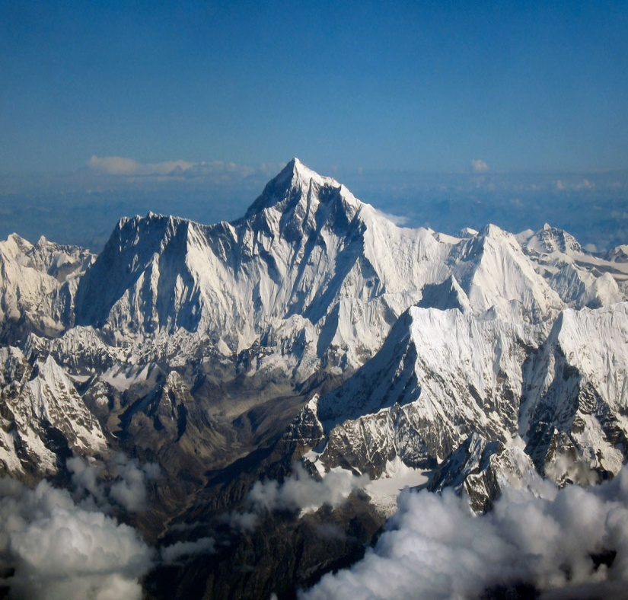
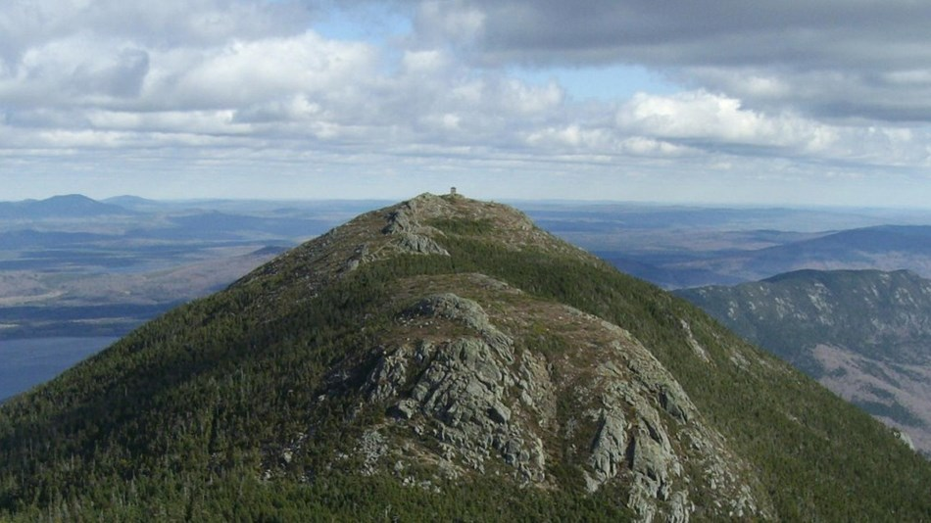
Himalaji Apalači Etna

Slide 7
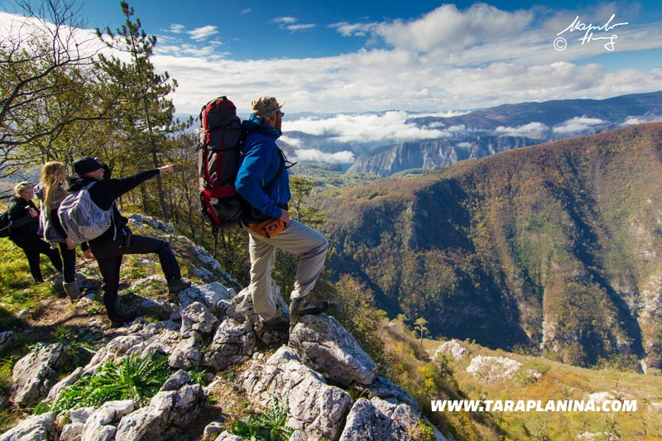
Atraktivnost planine:
rekreativni, ali i estetski i kuriozitetni atributi.
primer: planina TARA
Elementarni delovi planine:
-vrh;
-podnožje;
padina.

Slide 8
Evropa - Elbrus (5.642 m), Mon Blan (4.807 m)
Azija - Mont Everest (8.848 m), K2 (8.611 m)
Afrika - Kilimandžaro (5.895 m)
Australija - Košćuško (2.230 m)
Severna Amerika - Mek Kinli (6.196 m)
Južna Amerika - Akonkagva (6.960 m)
Antarktik - Vinson (5.140 m)
Srbija - Đeravica, Prokletije (2.656 m)
Crna Gora - Zla Kolata, Prokletije (2.534 m)
Republika Srpska (Bosna i Hercegovina) - Maglić (2.386 m)
Najviši
planinski
vrhovi

Slide 9
2. Vulkani
def. Vulkani su geološki oblici iz kojih putem unutrašnjih kanala na površinu Zemlje izbijaji vreli gasovi i pare, stenovita parčad i lava.
Lava može izbijati na površinu na dva načina:
-izlivanjem;
-erupcijom.
Vulkani se dele na:
-aktivni;
-ugašene.

Slide 10
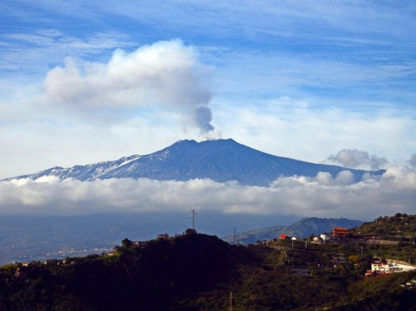
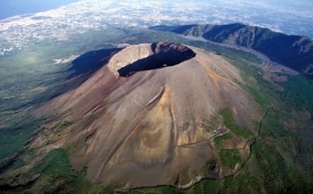
Vulkani
Tri najatrktivnije oblast: Duz oboda Tihog Okeana, Sredozemna oblast i oblast duz Atlantskog okeana.
Delimo ih na ugašene i žive;
Odlikuju se kuriozitetnim svojstvima turističke privlaščnosti;
Najatraktivniji u svetu: Vezuv, Etna, Santorini, Havajski vulkani i drugi.
U našoj zemlji: Tilva Njagra , Tilva Muka i druge
Etna
Vezuv

Slide 11
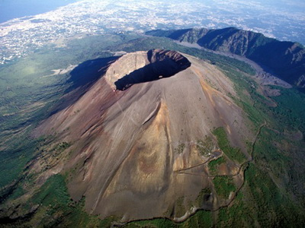
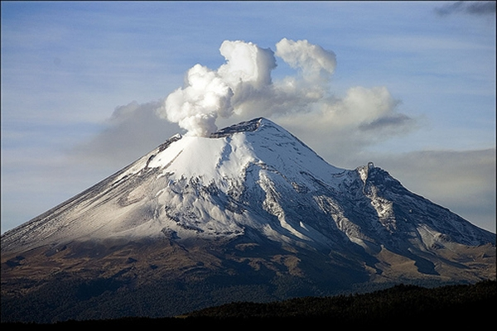
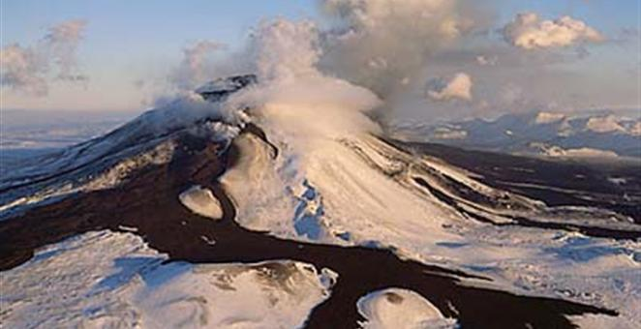
Turistički najposećeniji živi vulkani
Vezuv Etna Hekla

Slide 12
Mauna Kea (Havaji) - 8818 m (pod vodom 4650 m), aktivan
Čimboraso (Južna Amerika) - 6268 m, ugašen
Kilimandžaro (Afrika) - 5895 m, ugašen
Damavand (Iran) - 5670 m, ugašen
Popokatepetl (Meksiko) - 5452 m, ugašen
Kenija (Afrika) - 5200 m, ugašen
Ararat (Turska) - 5165 m, ugašen
Ključevskaja Sopka (Kamčatka) - 4800 m, aktivan
Najviše
vulkanske
kupe

Slide 13
3. Klisure
def. Klisure su suženi delovi koji često privlače turiste drugim geografskim osobinama (klimatskim, hidrografskim), a manje izgledom.
Značaj velikih klisura ogleda se u:
-strategijskom položaju;
-saobraćajnoj prohodnosti;
-tranzitnom prometu.
Najpoznatije klisure u Srbiji su:
Đerdapska, Ovčarsko-kablarska, Sićevačka, Jelašnička i Grdelička.

Slide 14
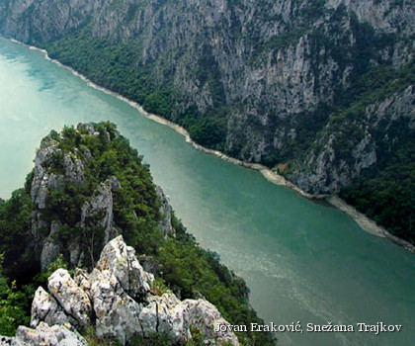
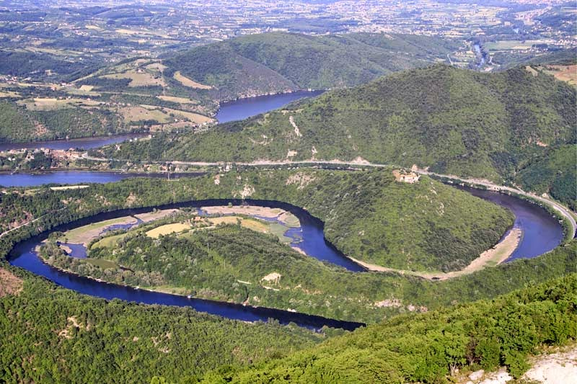
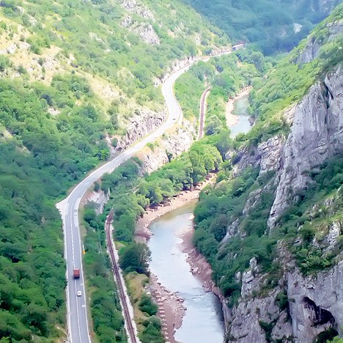
Đerdapska Ovčarsko- Grdelička
kablarska

Slide 15
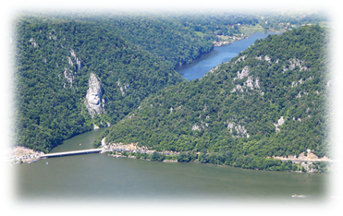
Djerdapska klisura
Duga oko 100 km., najduža u Evropi.
Čine je 4 klisure i 3 doline: Golubačka Klisura, Ljupkovska kotlina, Gospodjin vir klisura, Donjomilanovačka kotlina, Mali i Veliki Kazan, Oršavska kotlina i Sipska klisura.
Djerdapska klisura

Slide 16
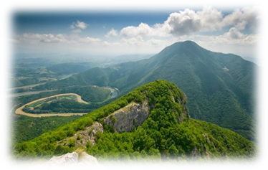
Ovčarsko – kablarska klisura
Duga 20 km., spaja Požečku i Čačansku kotlinu.
Prepoznatljiva je po: 10 manastira, Ovčar banjom, planinama Ovčar i Kablar, pećini Kadjenica, tri veštačka jezera idr
Ovčarsko-kablarska klisura

Slide 17
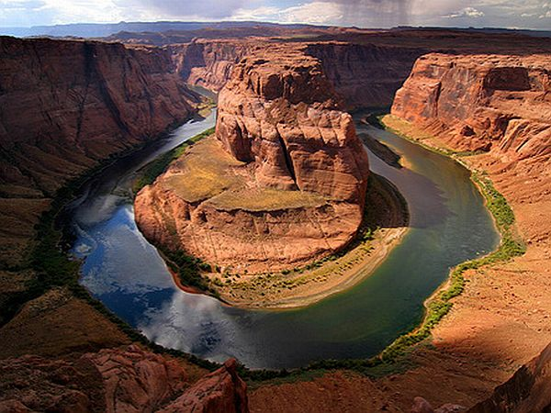
4.Kanjoni
def. Kanjoni su veoma uzane i duboke doline sa strmim, gotovo vertikalnim stranama.
Veliki kanjon Kolorada

Slide 18
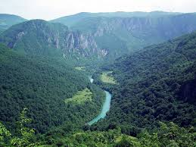
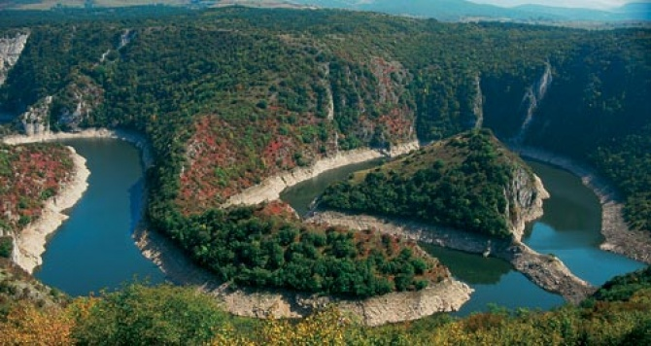
Tara Uvac Morača

Slide 19
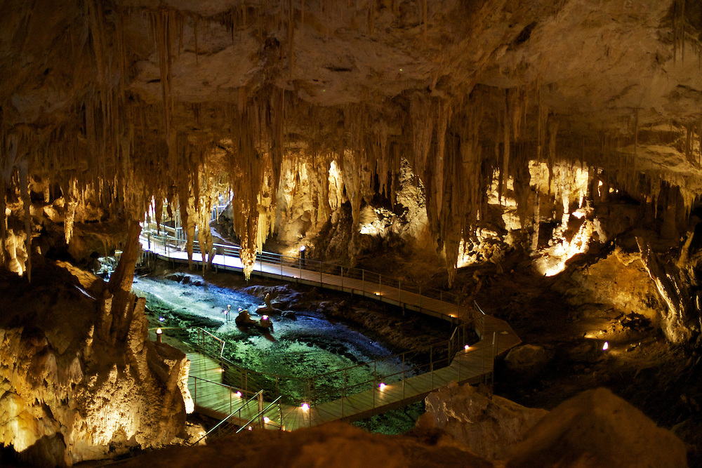
5. Pećine
def. Pećine su prošireni podzemni kanali horizontalnog pravca pružanja i ubrajaju se među najveće turističke kuriozitete u reljefu.
Mamutova pećina

Slide 20
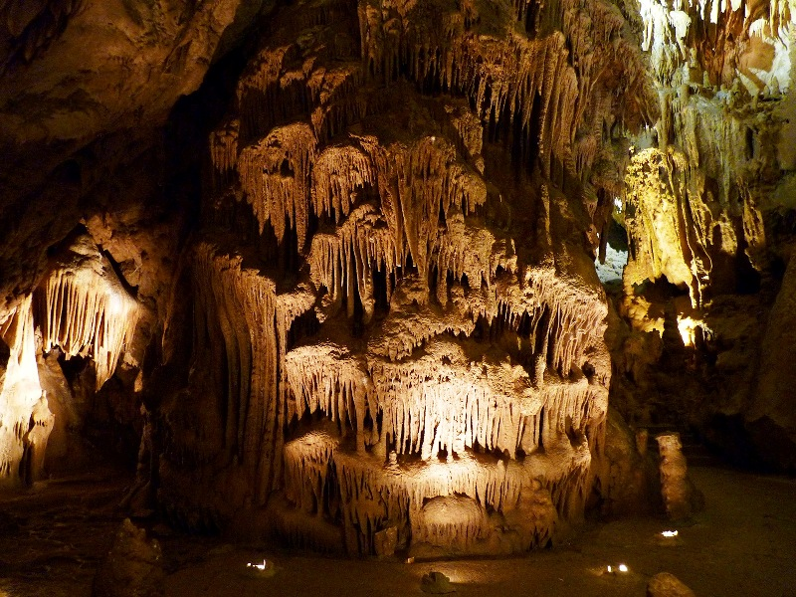
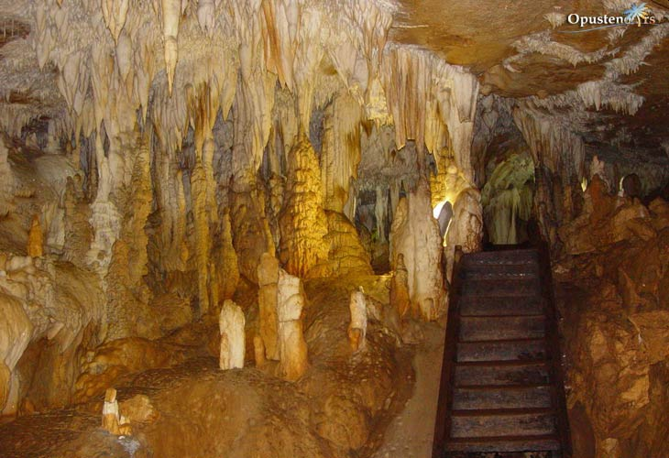
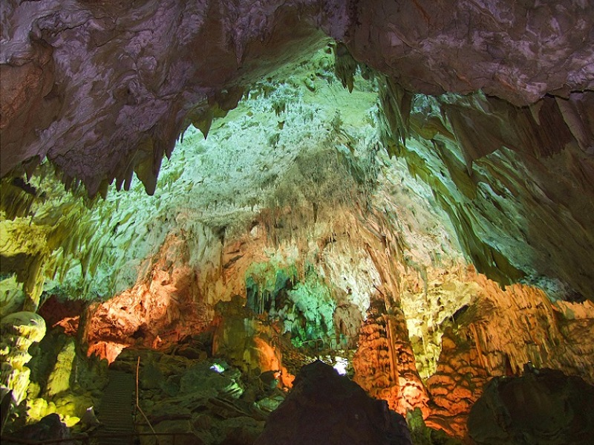
Resavska Rajkova Ceremošnja

Slide 21
6. Obale
def. Obale su proizvod rada endogenih i egzogenih sila Zemlje kao i različitog raspreda kopna i vode na njoj.
U geomorfologiji kao oblici obala postoje:
-abrazivni oblici
-akumulativni oblici.
Prema poreklu, obale se dele u 4 grupe:
-tektonske;
-erozivne;
-organogene;
-abrazivne.

Slide 22
7. Ostrva
def. Ostrvo je deo kopna manji od kontinenta a veći od hrida.
Prema načinu postanka, ostrva se dele na:
-kontinentalna;
-vuklanska;
-koralna;
-abrazivna.

Slide 23
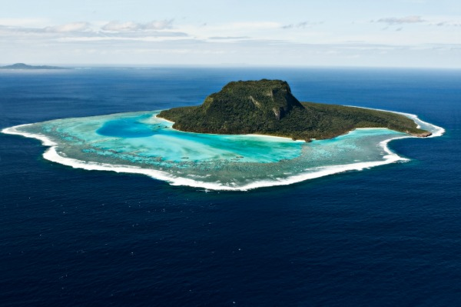
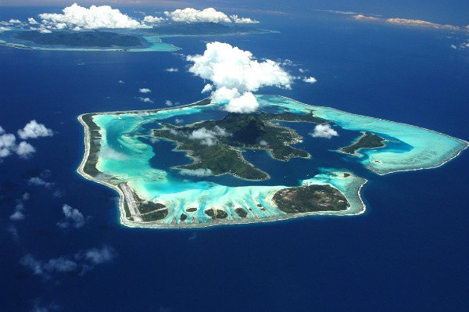
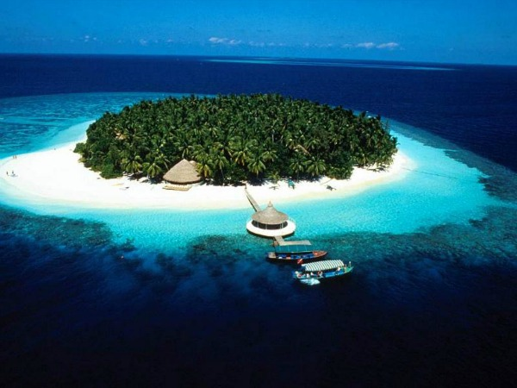
Fidži Bora Bora Maldivi

Slide 24
Odlike plaža
def. Plaže su sva pogodna mesta (šljunkovita, peskovita, kamenita, stenovita,..) koja se mogu koristiti za kupališnu rekreaciju, uključujući veštačke i izgrađene prostore pored obale.
Prema nameni, plaže se dele na sledeće kategorije:
-slobodni deo obale;
-izletnička plaža;
-javna plaža;
-gradska plaža;
-hotelska plaža;
-plaža specijalne namene.

Slide 25
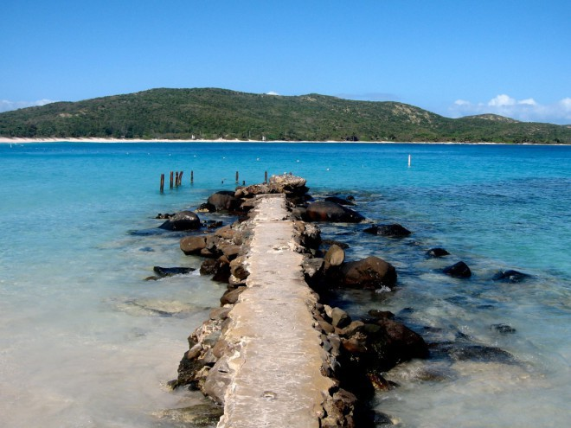
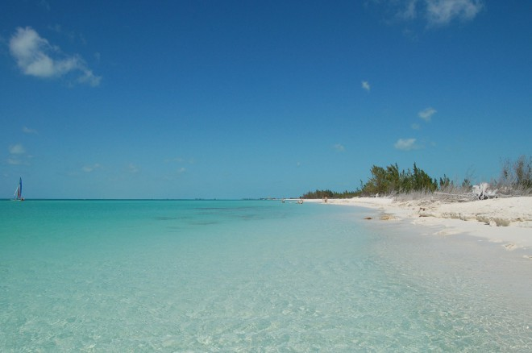
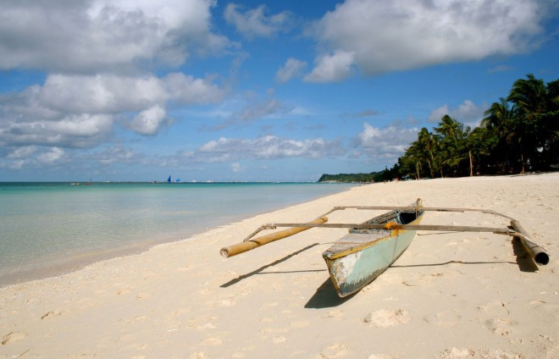
Flamenko Paraiso Bela plaža

